Slide 1
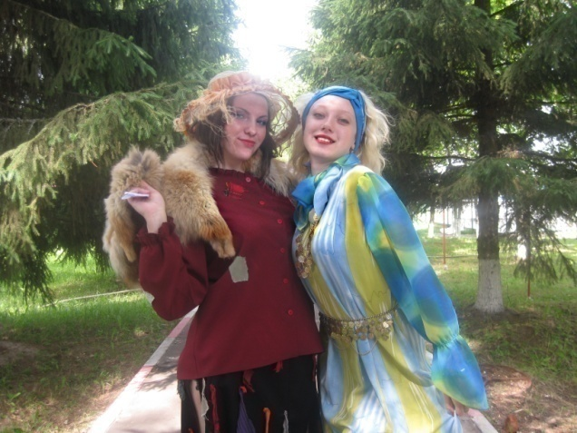
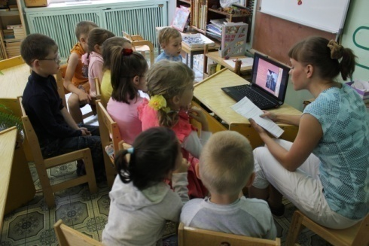
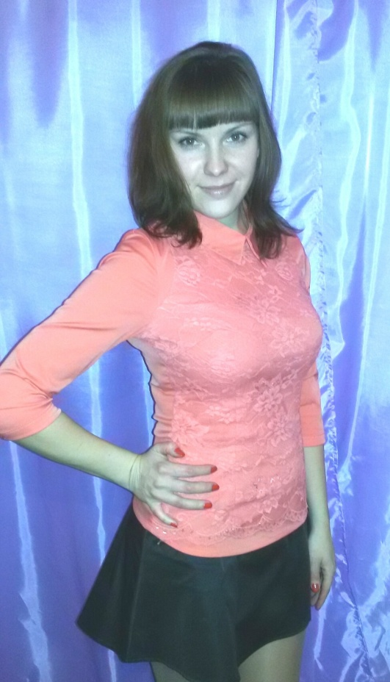
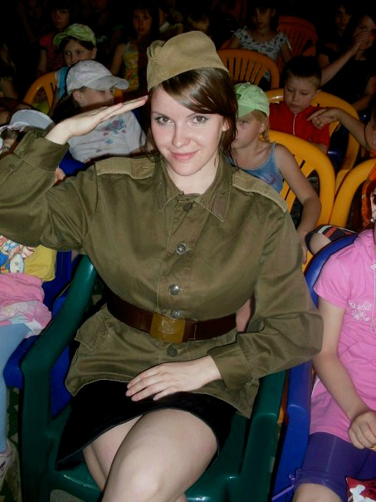
Визитная карточка
Мой девиз:
«Жить не только ради детей,
но и вместе с детьми,
разделяя все их радости
и невзгоды»
Бубнова Екатерина Станиславовна
воспитатель
МБДОУ д/с 10 «Белочка»

Slide 2
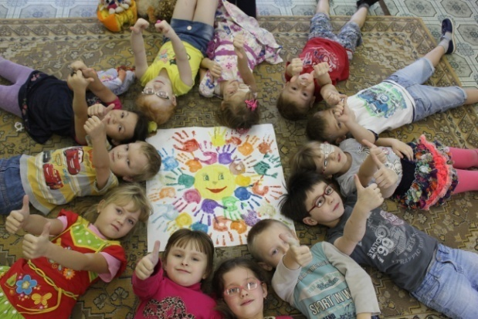
Тема презентации
«Развитие художественно – эстетического восприятия окружающего мира у детей с нарушением зрения посредством использования нетрадиционных техник и материалов в изобразительной деятельности»

Slide 3
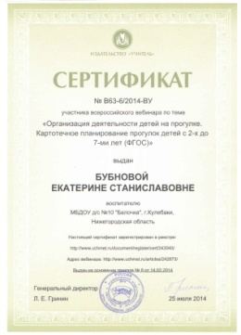
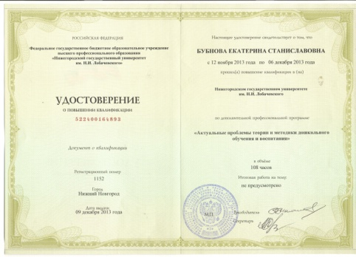
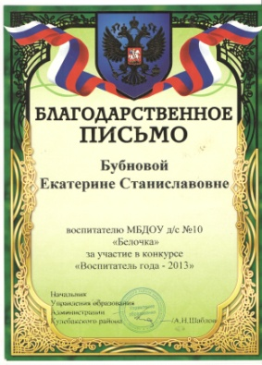
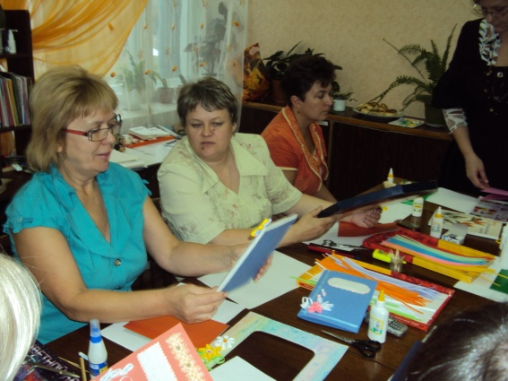
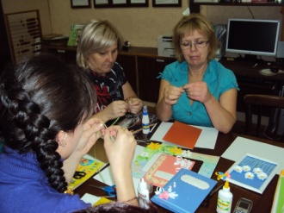
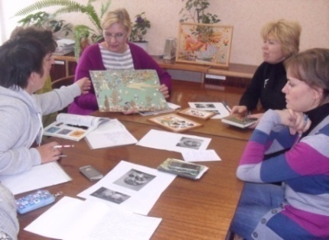
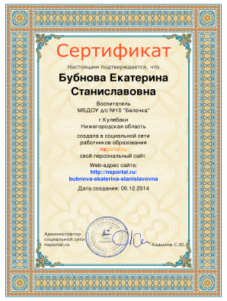
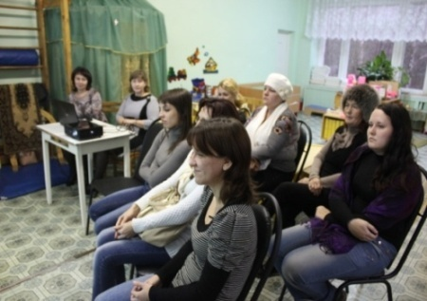
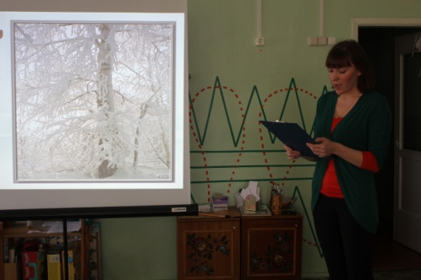
Условия формирования личного вклада педагога
в развитие образования
Научно-исследователь
ские условия
Методические условия
Организационно-педагогические условия

Slide 4
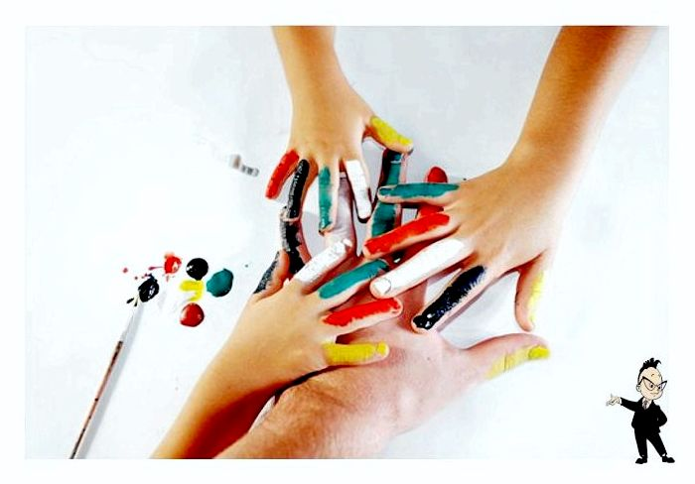
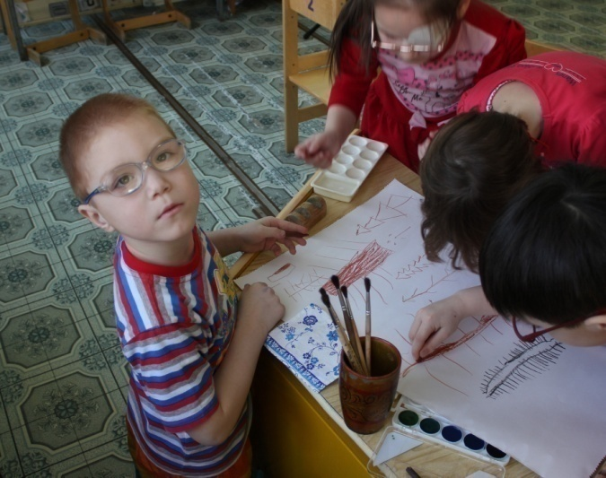
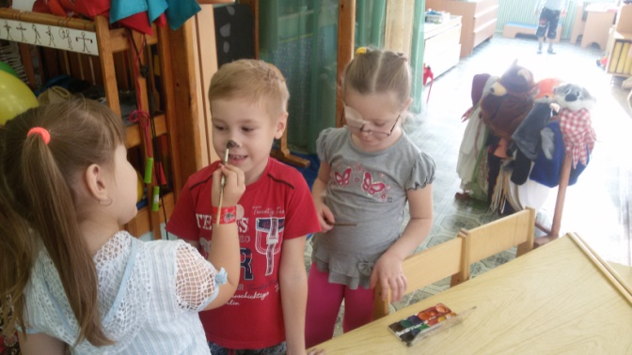
Актуальность личного вклада педагога
в развитие образования
Недостаточно разработана проблема обучения нетрадиционным техникам рисования как средства развития зрительного восприятия детей старшего дошкольного возраста с функциональными нарушениями зрения.
…

Slide 5
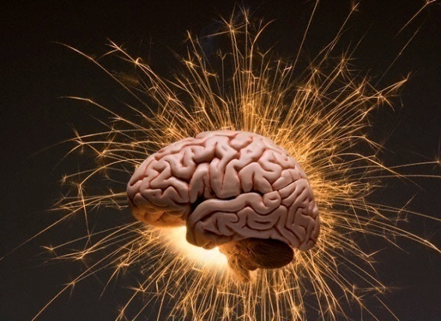
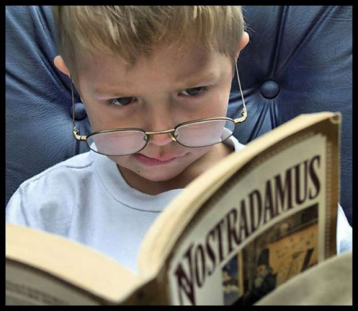
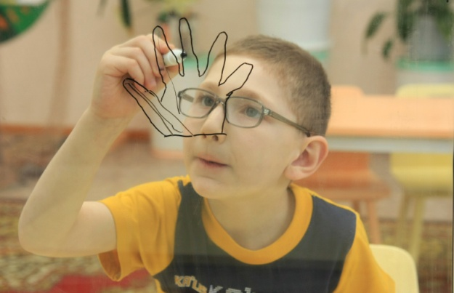
Теоретическое обоснование личного вклада педагога
в развитие образования
Изобразительная деятельность
Специфические особенности детей с нарушением зрения
Умственная деятельность
Личностные качества ребенка

Slide 6
Цели и задачи педагогической деятельности
формирование
сенсорных эталонов
развитие
графических умений
Формирования изобразительных навыков и умений, интереса к эстетической стороне окружающей действительности
развитие осязания
и мелкой моторики
развитие восприятия сюжетных изображений
знакомство с материалами и технологиями

Slide 7
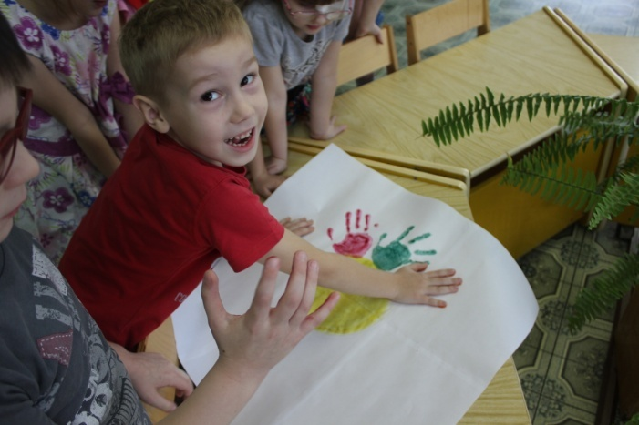
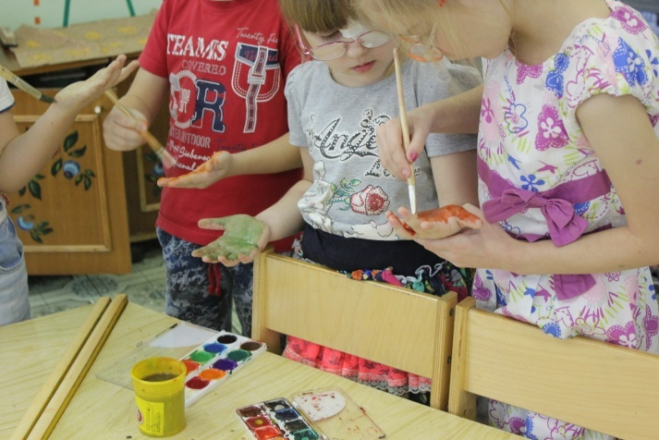
Ведущая педагогическая идея
«Включение воспитанников в собственный творческий поиск во время занятий, а так же в свободной деятельности посредством использования нетрадиционных техник рисования»

Slide 8
Деятельностный аспект личного вклада педагога
в развитие образования
Монотипия
монотипия.docx
Рисование штрихом
штрих.docx
Рисование поролоном
рисование паролоном.docx
Рисование на воздушных шарах
на воздушных шарах.docx

Slide 9
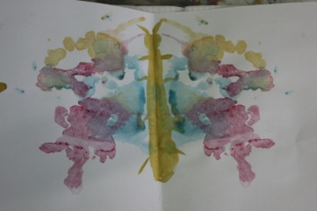
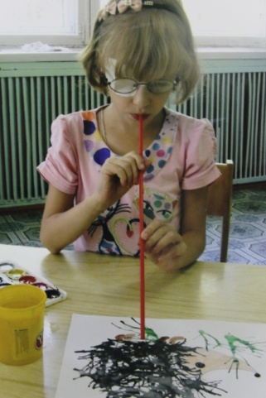
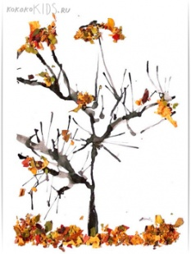
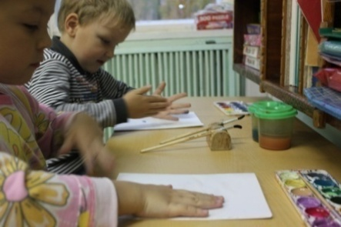
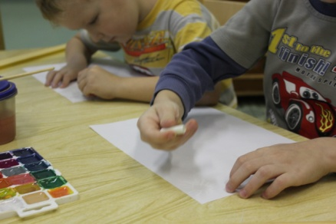
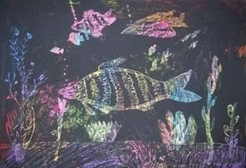
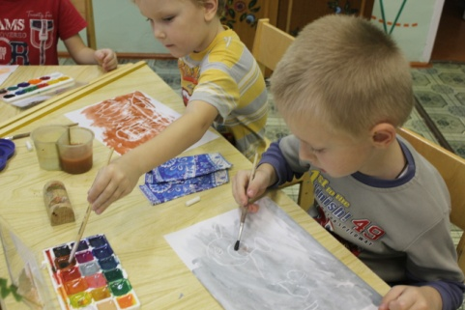
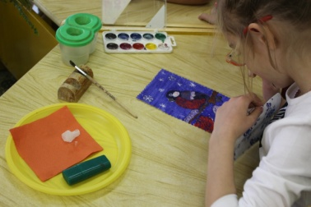
Деятельностный аспект личного вклада педагога
в развитие образования
Раздувание краски
раздувание краски.docx
Кляксография
кляксография.docx
Фотокопия
фотокопия- рисование свечой.docx
Граттаж
гратаж.docx

Slide 10
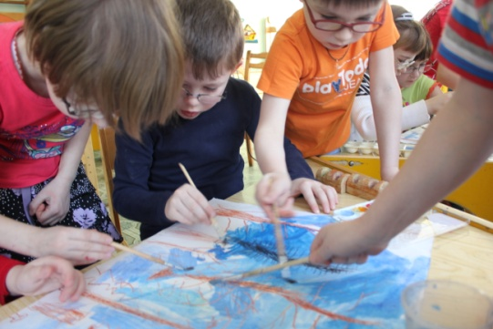
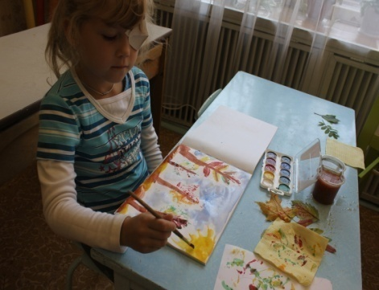
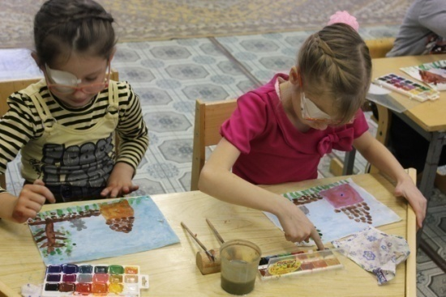
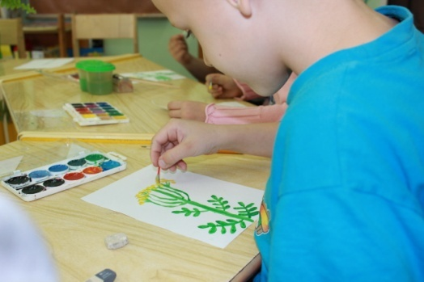
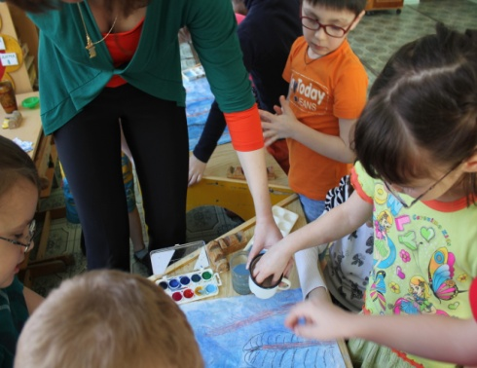
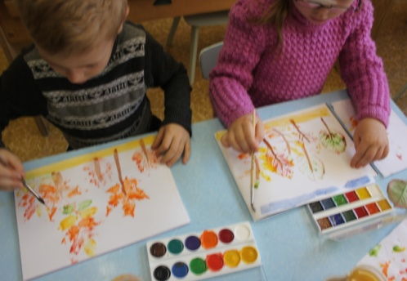
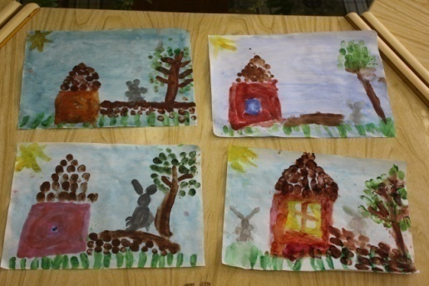
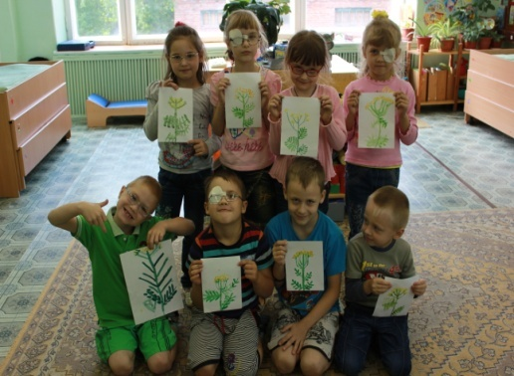
Деятельностный аспект личного вклада педагога
в развитие образования
Восковые мелки+акарельная краска
восковые карандаши+акварель.docx
Печать листьев
печать листьев.docx
Рисование пальчиками
рисование пальчиками.docx
Рисование методом тычка
рисование методом тычка.docx

Slide 11
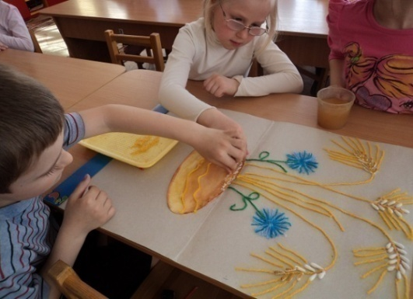
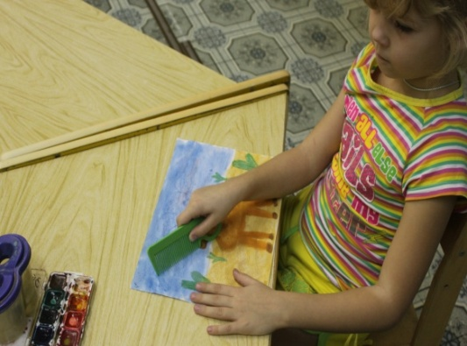
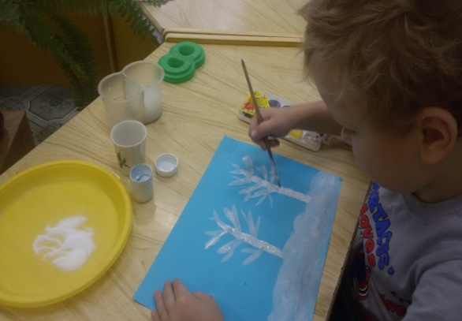
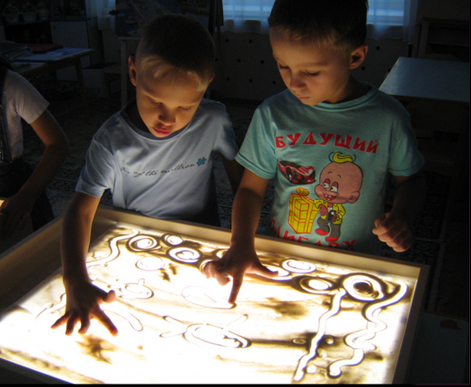
Деятельностный аспект личного вклада педагога
в развитие образования
рисование никами.docx
расчесывание краски.docx
\рисование солью.docx
рисование песком.docx
Расчесывание краски
Рисование нитками
Рисование
солью
Рисование песком

Slide 12
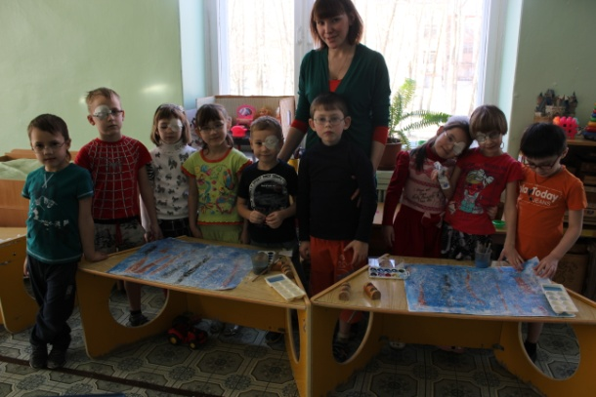
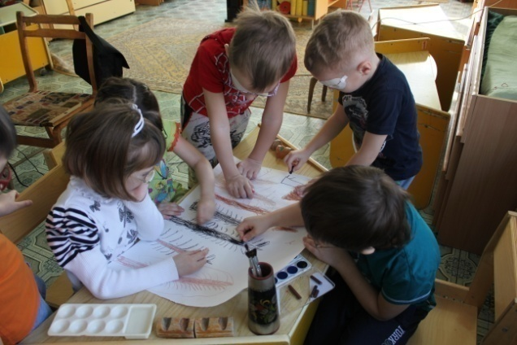
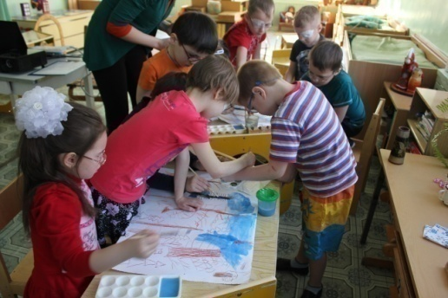
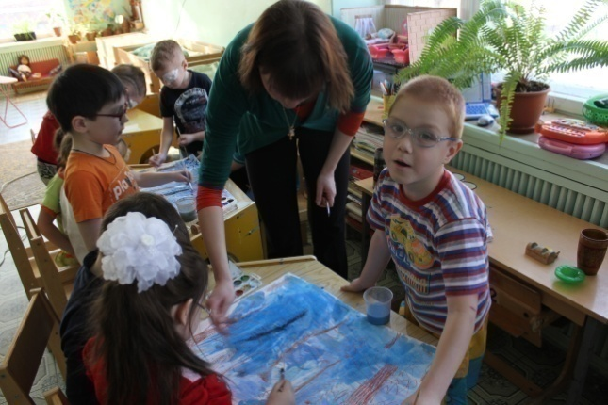
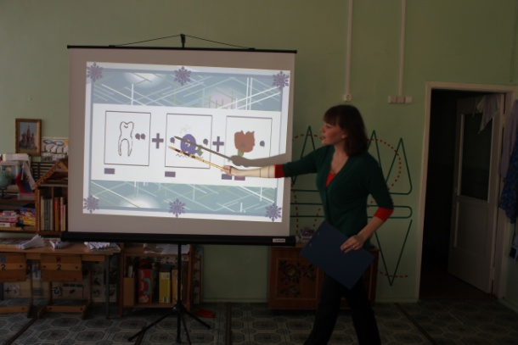
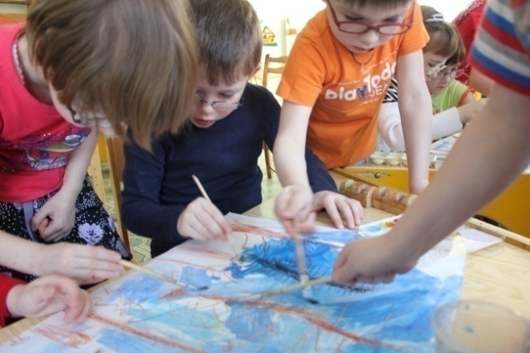
Диапазон личного вклада педагога в развитие образования и степень его новизны
Интегрированное занятие
«Волшебница Зима»

Slide 13
Результативность профессиональной педагогической деятельности и достигнутые эффекты

Slide 14
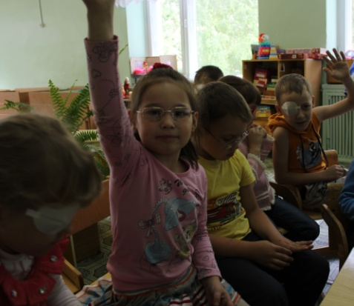
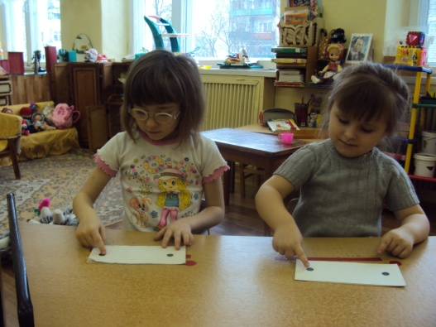
Результативность профессиональной педагогической деятельности и достигнутые эффекты
Диагностические методики
по художественно-эстетическому развитию детей:
Диагностические задания по программе «От рождения до школы » Н.Е. Вераксы, Т.С. Комаровой, М.А. Васильевой. Старшая группа
Анализ результатов продуктов деятельности детей

Slide 15
Транслируемость практических достижений профессиональной деятельности
педагогического работника
Методическая разработка предназначена для использования начинающими педагогами ДОУ
http://nsportal.ru/detskiy-sad/risovanie/2014/12/07/tema-razvitie-khudozhestvenno-esteticheskogo-vospriyatiya/
http://www.maam.ru/users/KateBubnova
Область применения - в художественно-эстетическом развитии дошкольников
Трудности при решении проблемы
- дифференцированный подход к каждому ребенку
-плавный переход с одного уровня на другой

Slide 16
Список литературы
Плаксина Л.И. программа специальных
(коррекционных) образовательных учреждений
IV вида (для детей с нарушением зрения).
2.Дружинина Л. А. Коррекционная работа в детском саду для детей с нарушением зрения. –М. : Издательство «Экзамен», 2006
http://allbest.ru/
http://www.kinder.ru/
http://www.solnet.ee/
http://www.skazka.com.ru/
http://www.semaclub.ru/
3. Акуненок Т.С. Использование в ДОУ приемов нетрадиционного рисования // Дошкольное образование. – 2010. - №18

